Slide 1
送付するローデータには金融機関がはいってしまう仕様でしたので、東証コードをつかって、金融業界に当たるコードは除いていただく処理が発生します。

Slide 2
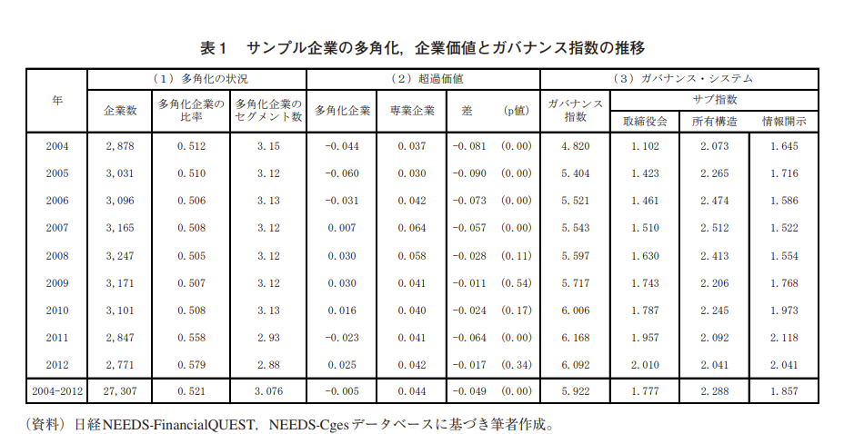
表１（１）
多角化企業：セグメントが複数あるもの
専業企業：セグメントが１つのもの
表１（２）
超過価値（企業価値※）-（帰属価値）
※企業価値＝負債価値＋株主価値（時価総額）
※帰属価値＝ 各企業をセグメント別の売上に切り分けて、各セグメントの売上合計に評価乗数＊をかける
＊評価乗数→専業企業を業界別に並べて、企業価値の売上高比
・負債価値 P4
・個社のセグメント別売上 P5
・時価総額 P6
・評価乗数 P8 ※業界平均ではなく専業企業の平均でしたので計算が必要でした。
表１（３）別紙エクセル参照、このパワポには記載なし

Slide 3
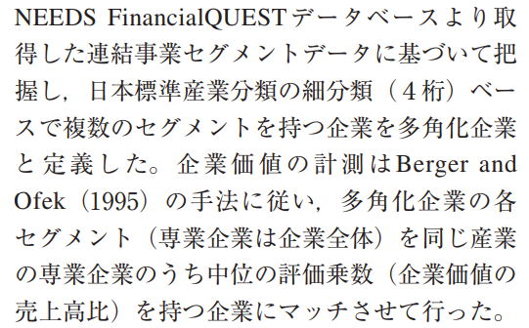
評価乗数に関して
評価乗数
専業企業を業界別に並べて、企業価値の売上高比を出す。
※企業価値＝負債価値＋株主価値（時価総額）

Slide 4
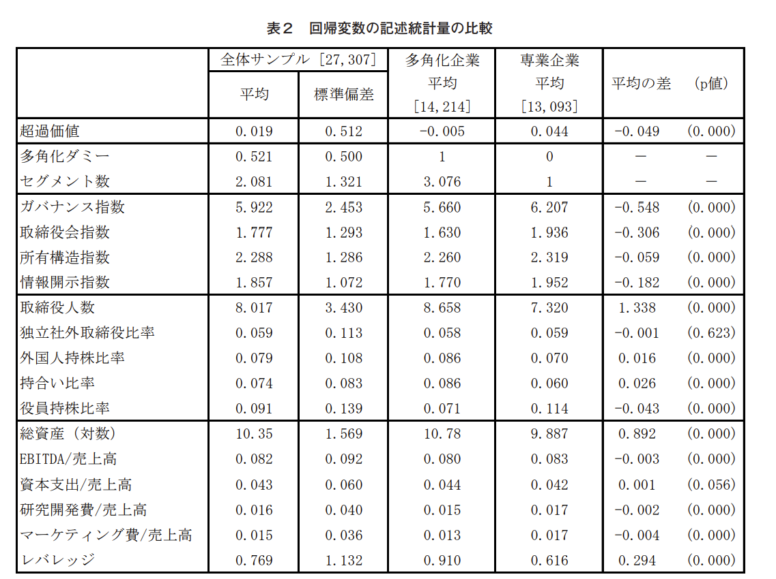

Slide 5
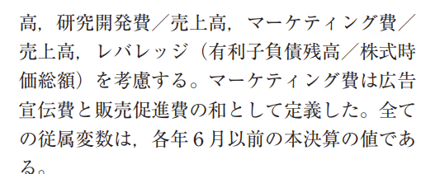
損益計算書を取得済。
販管費でやるか、決算の時に有報でどれだけのるのか、どういう形でとるのか。普通は見ないんじゃないか
マーケティング費用はどうやってだすか調査中

Slide 6
レバレッジ（有利子負債残高／株式時 価総額）

Slide 7
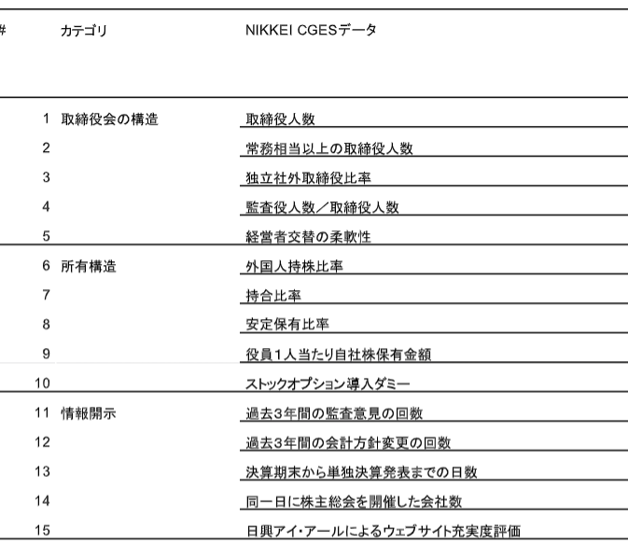
代替データでの作成を検討中

Slide 8
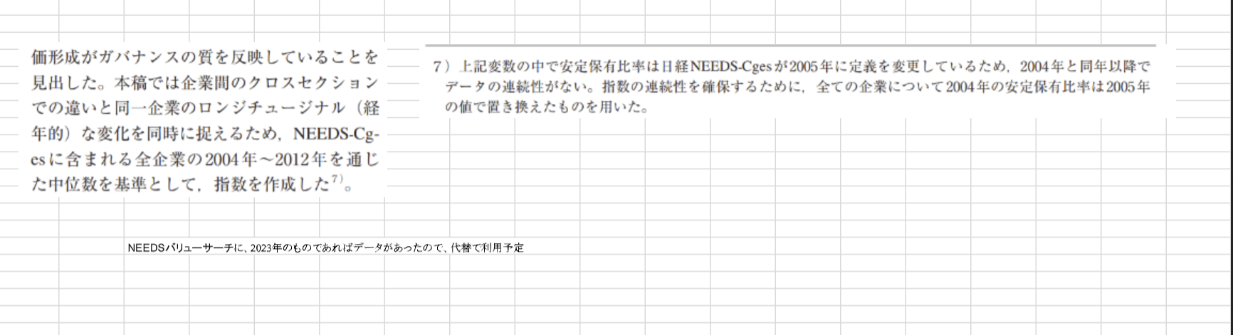
安定保有比率

Slide 9
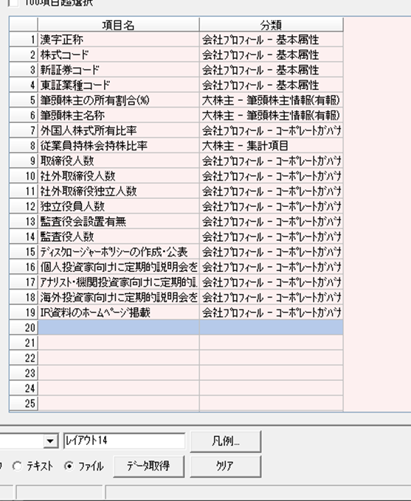
代替データでいいか 代わりに使うのはいい ここ数年

Slide 10
超過価値（Excess Value）アプローチの説明
ご参考

Slide 11
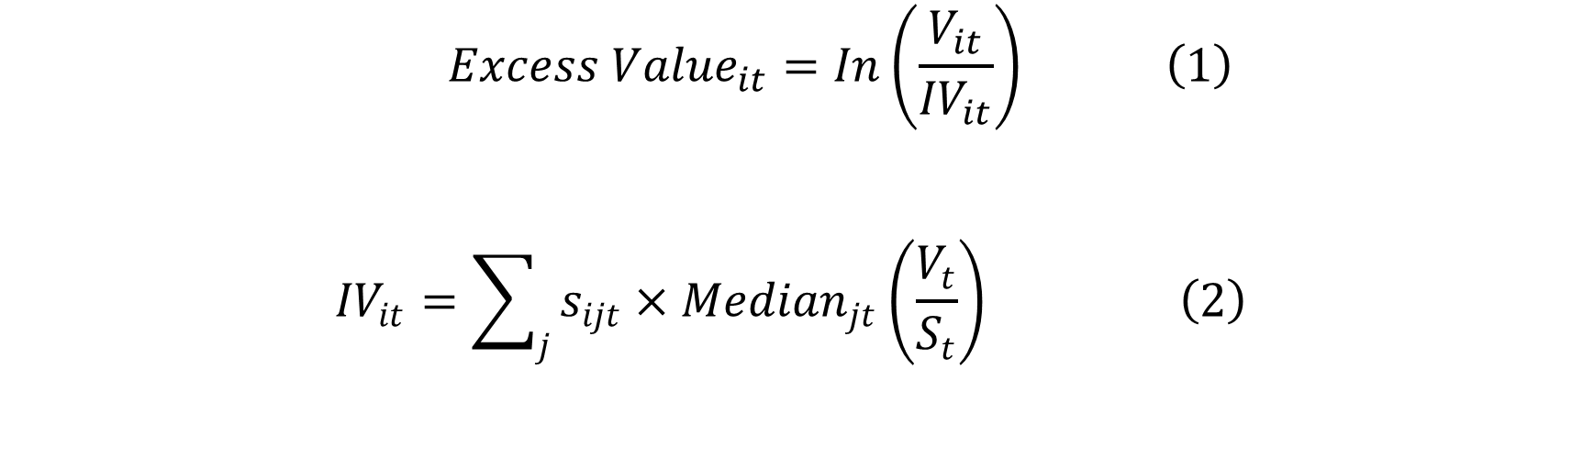
分析手法
超過価値（Excess Value）アプローチ
企業に複数のセグメントがある場合のディスカウントの有無を調査
（1）企業価値と、（2）各セグメントをバラした時のそれぞれのセグメント価値の総和を比較するという方法をとっている
※企業価値＝負債価値＋株主価値という関係なので、もしこれを株主価値だけに絞って議論しようとすると、（1）の株主価値は時価総額そのものなのでデータ上問題にはならない、一方で、（2）の各セグメントについても株主のみに帰属する価値を取り出す必要が出てくるがデータの取得が困難なため、企業価値ベースで比較をしている。
$$\begin{aligned}{ Excess Value}_{it}={In\left(\frac{V_{it}}{{IV}_{it}}\right) }_{}\#\left(1\right)\end{aligned}$$ $$\begin{aligned}{IV}_{it}=\sum_{j}{s_{ijt}}×{{Median}_{jt}\left(\frac{V_{t}}{S_{t}}\right)}_{} \left(2\right)\end{aligned}$$

Slide 12




分析手法
左側の方が企業価値が大きい時、セグメントとセグメントの間にいい効果が発生しておりシナジー効果ありということ。
先行研究では、セグメントを足し合わせた右側の方が大きくなっている。
❓
企業価値
セグメント×類似業界の累乗評価

Slide 13
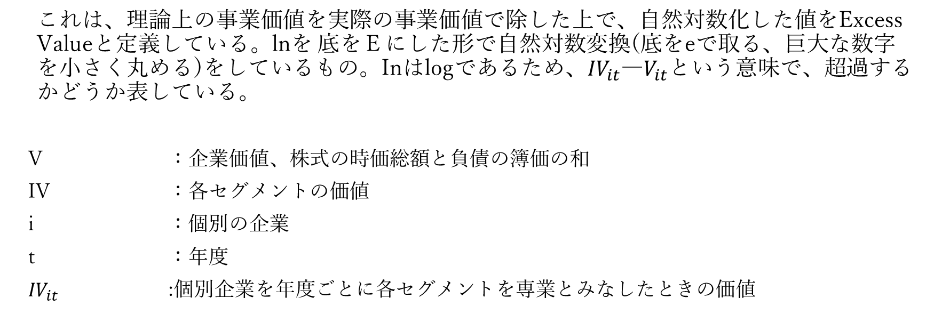
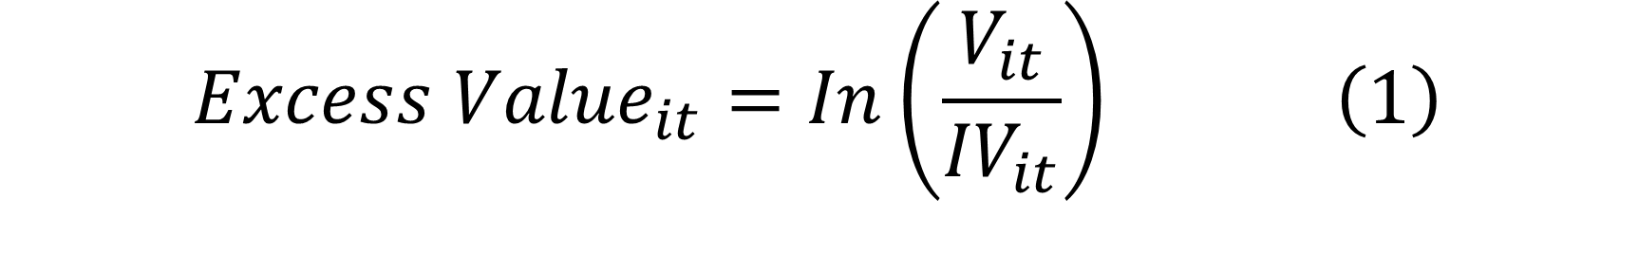
$$\begin{aligned}{Excess Value}_{it}={In\left(\frac{V_{it}}{{IV}_{it}}\right) }_{}\#\left(1\right)\end{aligned}$$
分析手法
これは、理論上の事業価値を実際の事業価値で除した上で、自然対数化した値をExcess Valueと定義している。lnを 底をＥにした形で自然対数変換(底をeで取る、巨大な数字を小さく丸める)をしているもの。Inはlogであるため、${IV}_{it}$―$V_{it}$という意味で、超過するかどうか表している。
V ：企業価値、株式の時価総額と負債の簿価の和
IV ：各セグメントの価値
i ：個別の企業
t ：年度
${IV}_{it}$ :個別企業を年度ごとに各セグメントを専業とみなしたときの価値

Slide 14
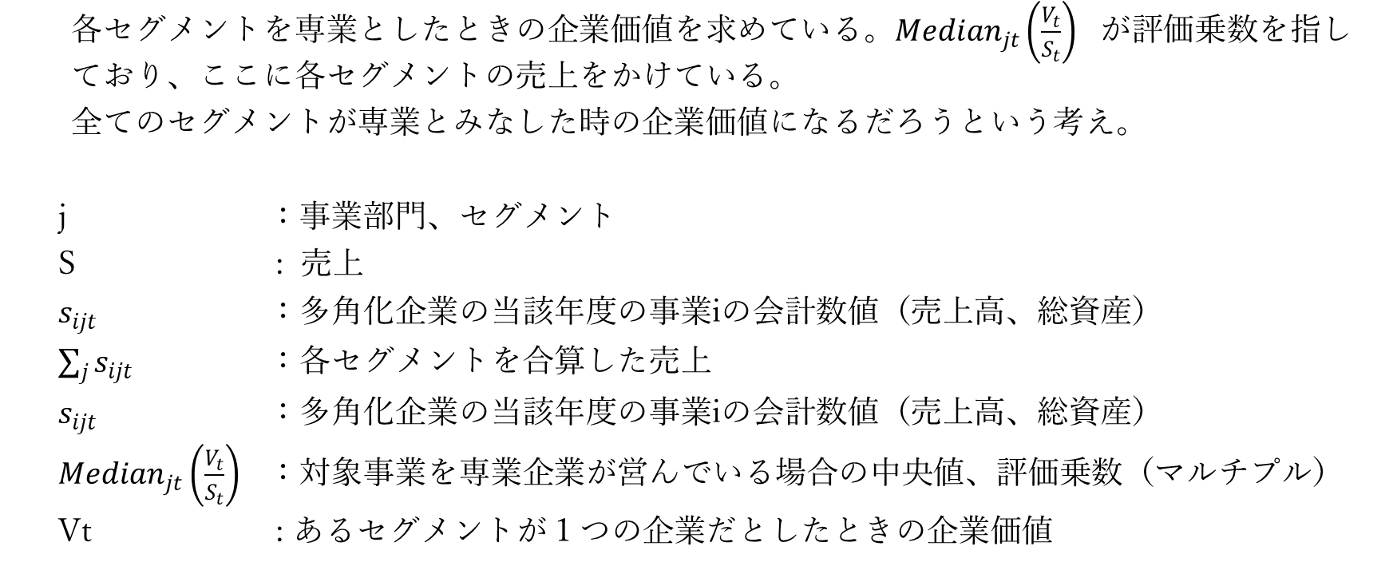

$${IV}_{it}=\sum_{j}{s_{ijt}}×{{Median}_{jt}\left(\frac{V_{t}}{S_{t}}\right)}_{} \left(2\right)$$
分析手法
各セグメントを専業としたときの企業価値を求めている。${{Median}_{jt}\left(\frac{V_{t}}{S_{t}}\right)}_{}$が評価乗数を指しており、ここに各セグメントの売上をかけている。
全てのセグメントが専業とみなした時の企業価値になるだろうという考え。
j ：事業部門、セグメント
S : 売上
$s_{ijt}$ ：多角化企業の当該年度の事業iの会計数値（売上高、総資産）
$\sum_{j}{s_{ijt}}$ ：各セグメントを合算した売上
$s_{ijt}$ ：多角化企業の当該年度の事業iの会計数値（売上高、総資産）
${Median}_{jt}\left(\frac{V_{t}}{S_{t}}\right)$ ：対象事業を専業企業が営んでいる場合の中央値、評価乗数（マルチプル）
Vt : あるセグメントが１つの企業だとしたときの企業価値

